Slide 1
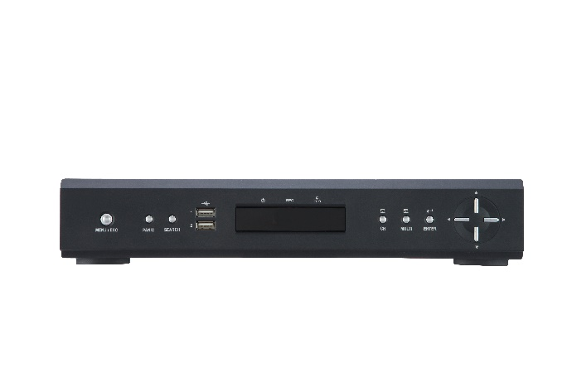
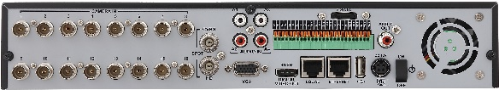
l DVR QHD EX-SDI 16CH
※ 제품 형태 및 색상은 제조사 사정에 의해 일부 변경될 수 있습니다.
구분 | IQ-EX16RK
비디오 입력 | 16 BNC / EX-SDI, HD-SDI, IP
모니터 출력 | HDMI(4K지원), VGA, 2 SPOT (1080P Full HD CVBS for 2nd Monitor)
녹화 속도 (초당 이미지) | 1440p@240FPS 1080p/720p/D1@480FPS
클라이언트 | CMS /RMS / Web / MAC OSX / Android / Ios
백업 | USB Device, Remote via Network, AVI 지원
알람 입/출력 | 16/2
PTZ&키보드 연결 | RS-485 PORT
오디오 입출력 | 4 RCA 입력 / 1 RCA, HDMI 출력
네트워크 | DHCP, DDNS, P2P, uPNP, HTTP, NTP, SNMP, SMTP, Push Notification(iOS/Android)
저장 장치 | SATA 2.0 4EA / E-SATA 1 EA
USB 포트 | 2 개
외형 치수 | 370(가로) x 302(세로) x 60(높이)
동작 온도 | 5˚C ~ 40˚C
동작 습도 | 20 ~ 80% RH
전원 | 12V/6.67A
■ 제품개요 및 주요특징
• 16채널 EX-SDI 2.1, IP 지원 Full-HD DVR
• 포트가 지정되어 있지 않은 전 채널 자동인식
국내 다수의 IP 카메라 및 ONVIF를 지원하며 5MP IP 카메라까지 지원
• 헬스 체킹 지원 (FAN speed & failure checking, Recording integrity &
HDD S.M.A.R.T, etc..)
• Push 알람 지원 (iOS and Android)
• CVBS 출력을 사용하여 FULL HD 1080P 디지털 Spot output을 지원
• 파노라마 검색 지원
• 모바일/인터넷 설치가 간편한 P2P 기능 지원

